Slide 1
Week4 리뷰

Slide 2
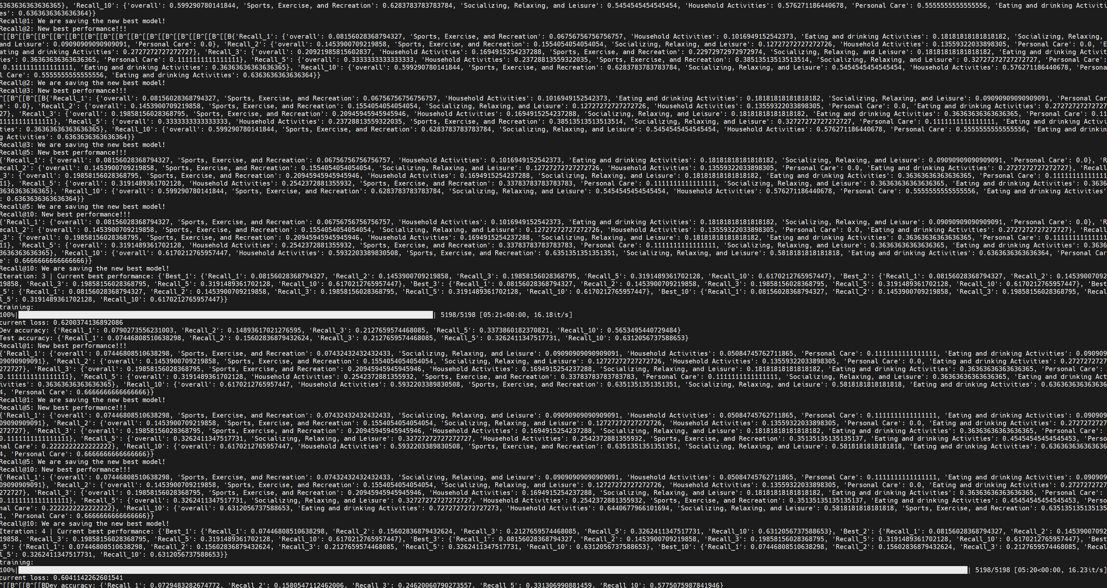
실행 결과

Slide 3
ResNetAsContext
Resnet152 마지막 avgpool 계층을 얻음
layer = model._modules.get('avgpool’)
마지막층 출력을 register_forward_hook을 사용하여 복사.
Img filename, extracedfeature dataframe 저장후 pkl 파일로 저장.
추출한 특징 크기 2048

Slide 4
Show, Attend and Tell: Neural Image Caption Generation with Visual Attention
﻿저자~~
기계 번역 및 객체 감지 작업에서 영감을 받아 이미지 내용을 설명하는 방법을 자동으로 학습하는 주의 기반 모델을 소개
﻿이미지에 대한 캡션을 자동으로 생성
Rather than compress an entire image into a static representation, attention allows for salient features to dynamically come to the forefront as needed.
논문의 기여
We introduce two attention-based image caption generator : soft and hard attention mechanism
We show how we can gain insight and interpret the results of this framework by visualizing “where” and “what” the attention focused on
﻿three benchmark datasets: Flickr9k, Flickr30k and MS COCO에서 최첨단 성능(섹션 5.3)으로 캡션 생성 시 주의 유용성을 정량적으로 검증

Slide 5


Image Caption Generation with Attention Mechanism - Model
모델에서는 이미지를 사용하여 Caption을 생성한다.
Caption의 길이를 c로, 사용할 수 있는 단어의 개수를 k로 고정한다. 이 정의에 따라 caption을 vector y로 표현할 수 있다.
각 yi는 단어 하나를 의미한다.
﻿ENCODER: CONVOLUTIONAL FEATURES
- 이미지의 특징을 추출하기위해 CNN을 사용한다.
이미지를 input으로 받아, output으로 feature vector a를 내보낸다.
extractor는 L 개벡터를 생성하며, 각각은 이미지의 일부에 해당하는 D차원 표현을 지닌다.
D
ai

Slide 6
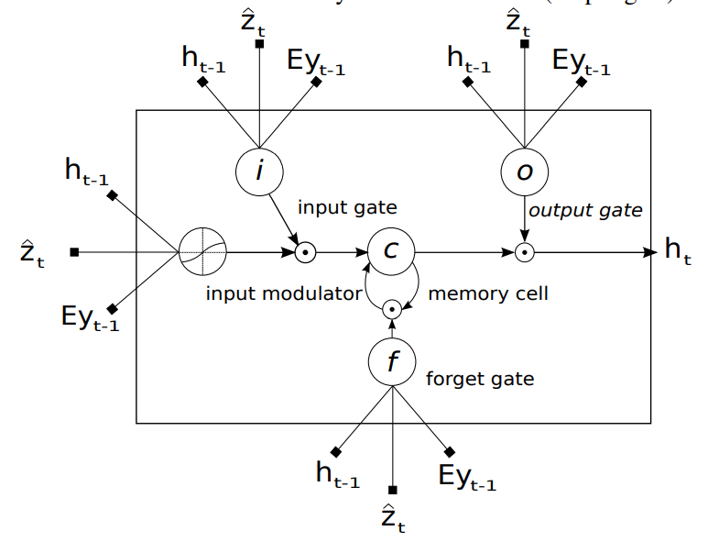
Image Caption Generation with Attention Mechanism - Model
DECODER: LONG SHORT-TERM MEMORY NETWORK
i : / o : / c : / f :
계산 설명 ~
LSTM은 매 time stamp t 마다 caption vector y의 한 요소 yt를 생성한다.
LSTM cell 하나에 input으로 들어오는 값
ht−1 : 전 hidden state 벡터.
Eyt−1: t−1 시점에서 생성된 caption yt−1의 임베딩 벡터.
z^t : context vector. attention model에 의해서 결정.

Slide 7
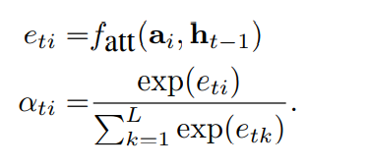

Image Caption Generation with Attention Mechanism - Model
Attention mechanism
zˆt를 계산하는 메커니즘.
z^t는 CNN encoder output a와 바로 전 hidden state ht−1에 의해 결정된다.
at : time t에서의 a의 weight vector.
ati : time t에서의 a의 i번째 요소인 ai의 weight value 값.
* weight : cnn의 output 중에서 어느 location에 초점을 맞출 것인지 ( 어느 부분이 중요한지 ) 결정하는 값.

